Slide 1
Интернет
История интернет
Интернет представляет собой международную компьютерную «сеть сетей», действующую на основе сотрудничества и соединяющую друг с другом самых разных пользователей, в том числе государственные организации, учебные заведения, библиотеки, корпорации, больницы, частных лиц и т.д.
Не существует какой-либо одной организации, которая бы владела или управляла сетью Интернет или контролировала бы ее. Однако Интернет не является бесплатным. Основное бремя расходов на поддержание сети несут основные пользователи, а именно университеты, национальные исследовательские центры, высокотехнологичные корпорации и государственные учреждения.

Slide 2
История интернет
В 1964 году ученый «Рэнд корпорэйшн» по имени Пол Баран разработал сеть компьютерной связи.
В этой системе каждое сообщение наносилось на маленькие полоски, которые вкладывались в "электронные конверты", или пакеты, каждый из которых имел адрес отправителя и получателя. Эти пакеты затем запускались в сеть связанных друг с другом компьютеров, как конфетти. Пакеты перебрасывались по высокопроводящим проводам в направлении конечной цели, и по прибытии на которую они собирались вновь. Сеть пакетной коммутации Барана стала технологической основой Интернета.

Slide 3
История интернет
Первоначальная сеть была создана в конце 1960-х годов и называлась ARPANET. Ее цель состояла в том, чтобы дать возможность подрядчикам, университетам и сотрудникам Министерства обороны, участвующим в исследованиях и разработках оборонного характера, поддерживать связь по компьютерным сетям и совместно использовать вычислительные ресурсы тех немногих на то время мощных компьютеров, которые находились в разных географических точках.

Slide 4
История интернет
В сентябре 1969 года в Калифорнийском университете Лос-Анджелеса (UCLA) была создана пакетная сеть с одинарным маршрутизатором. А вскоре уже заработали четыре маршрутизатора. Система ARPANET быстро разрасталась. К 1977 году она включала в себя 111 систем хостинга. В конечном счете она стала стержневой сетью AВPA Internet, система многих сетей, использующих в качестве языка Протокол управления передачей/Инернет-протокол (TCP/IP) как основу архитектуры. ARPANET сыграл важную роль в развитии Интернета.

Slide 5
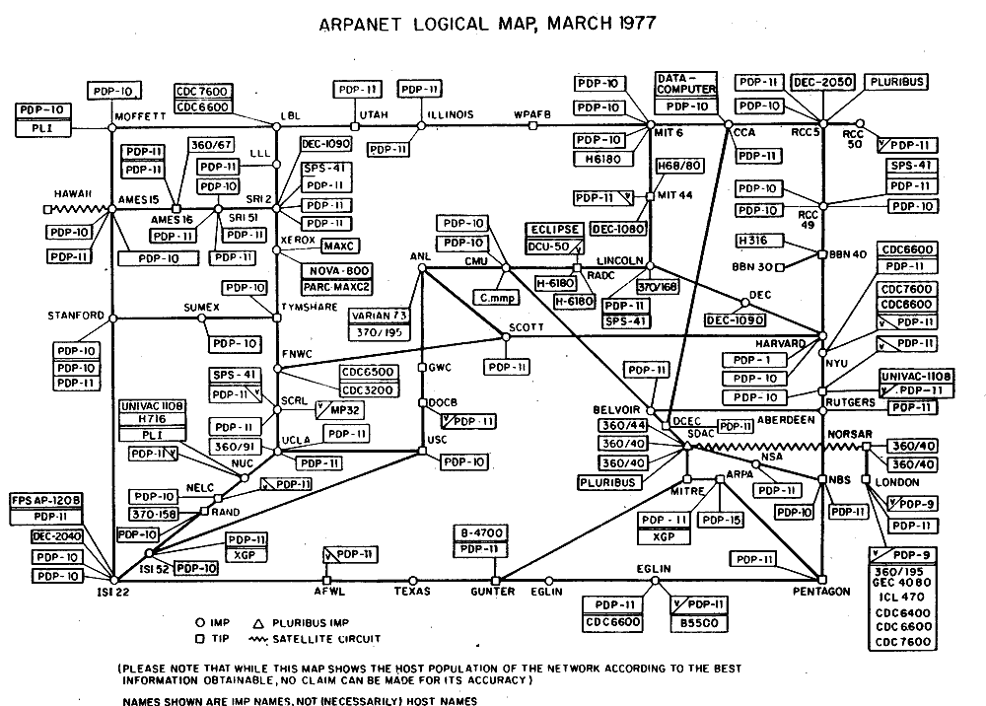

Slide 6
История интернет
В 1984 году ARPANET разделилась на две сети: ARPANET и Сеть оборонных данных (DDN). DDN продолжает оставаться одной из составляющих сетей Интернета. (Открытая часть DDN называется MILNET). В 1990 году ARPANET прекратила работу, поскольку более эффективную работу Интернет на коммерческой основе смогла обеспечить сеть Национального научного фонда (NSF) и различные сети среднего уровня, финансируемые Национальным фондом науки. Продолжает работать военная сеть в Министерстве обороны.

Slide 7
История интернет
В 1985 году Национальный фонд науки финансировал создание нескольких национальных суперкомпьютерных центров, которые были предназначены для использования исследователями в университетах по всей стране.. NSF финансировал создание сети мощностью в 56 килобайтов/сек, объединившей пять суперкомпьютерных центров, и предложил любым региональным и университетским компьютерным центрам, находившимся в пределах физической досягаемости от этой сети, подсоединиться к ней. Это был зародыш сети Интернет в нынешнем ее виде. Первоначально смысл подключения к ней состоял в том, что это давало дистанционный доступ к суперкомпьютеру.

Slide 8
История интернет
В мае 1993 года NSF радикальным образом изменил архитектуру Интернета, поскольку правительство не хотело больше иметь дела с системами опорной сети. Вместо нее NSF выделило ряд «точек доступа в сеть» (NAP), в которых могли бы взаимодействовать друг с другом частные коммерческие опорные сети. В 1994 году NSF объявил о строительстве четырех NAP в Сан-Франциско, Нью-Йорке, Чикаго и Вашингтоне, округ Колумбия. Дополнительная точка доступа, известная под названием MAE-West, была создана MFS Dananet на Западном побережье.
30 апреля 1995 года опорная сеть NSF была практически закрыта, а архитектура NAP превратилась в Интернет.

Slide 9
История интернет в СССР (России)
Когда советский руководитель Никита Хрущев в 1956 году осудил культ личности Сталина, страну охватило ощущение огромных возможностей. Среди прочего, там появилось первое в мире предложение создать общенациональную компьютерную сеть для населения.
Эта идея принадлежала военному исследователю Анатолию Ивановичу Китову.
Но сама идея выжила. В начале 1960-х годов предложение Китова подхватил другой человек, Виктор Михайлович Глушков.

Slide 10
История интернет в СССР (России)
В период с 1959 по 1989 год ведущие советские ученые и государственные деятели неоднократно пытались создать общенациональную компьютерную сеть, преследуя главным образом общественные цели и интересы.
Октябрь 1970 года кибернетик Виктор Глушков Идея Виктора Глушкова заключалась в том, чтобы перейти к эпохе электронного социализма. Он назвал свой невероятно амбициозный проект Общегосударственной автоматизированной системой (ОГАС). Она предназначалась для оптимизации и технологической модернизации всей плановой экономики. Он считал, что такая система должна принимать экономические решения в соответствии с государственными планами, а не по рыночным ценам. Глушков хотел, чтобы решения принимались оперативнее и с умом, и даже задумывался об электронных деньгах.

Slide 11
История интернет в СССР (России)
Полное название плана Глушкова «Общегосударственная автоматизированная система сбора и обработки информации для учета, планирования и управления народным хозяйством в СССР».
Впервые он предложил эту систему (ОГАС) в 1962 году, намереваясь сделать из нее национальную компьютерную сеть в режиме реального времени с удаленным доступом на базе действующей и новой телефонной сети. В своей самой амбициозной версии данная сеть должна была охватить большую часть евразийского континента, став своеобразной нервной системой, проникающей на каждое предприятие плановой экономики.
Модель у этой сети была иерархическая, соответствуя трехуровневой структуре государства и его экономики. Один головной компьютерный центр в Москве должен был подключиться к 200 компьютерным центрам среднего уровня в крупных городах, а те в свою очередь должны были подключиться к 20 тысячам компьютерных терминалов, распределенным по ключевым производствам народного хозяйства.

Slide 12
История интернет в СССР (России)
С начала 1990-х годов иностранный интернет начинает активно завоёвывать Российский информационный рынок. Начинают развиваться российские информационные ресурсы, правда на основе импортных информационных технологий
Начиная с 2000 годов интернет и информационные технологии приобретают всё большее значение в жизни общества, государства и безопасность этой сферы приобретает огромное значение.
2014 год. Россия переводит хранение информации российских пользователей на серверы расположенные на своей территории.
2015 год. Россия создает собственные электронные платежные системы.

Slide 13
История интернет
2016 год. Инженеры-связисты Минобороны России завершили развертывание новой коммуникационной системы "Закрытый сегмент передачи данных". Среди специалистов система получила название - "военный интернет", так как пользоваться ей могут только военнослужащие. Система не коммутируется с глобальным интернетом, а все компьютеры, подключенные к ней, защищены от подключений несертифицированных флешек и внешних жестких дисков.

Slide 14
Инфраструктура сети Интернет
Для того, чтобы различные компьютеры в Интернете могли сообщаться друг с другом, используются протоколы, т.е. правила или условия коммуникации. Язык Интернета называется TCP/IP, что означает протокол Управления передачей/Интернет-протокол. Любой компьютер для того, чтобы общаться в Интернете, должен уметь "говорить" на языке TCP/IP. Этот стандарт является "открытым", что означает, что он не является фирменным продуктом какой-либо одной компании. Основная операционная система называется UNIX, но стандарт Интернета приспособлен для использования на всех наиболее распространенных системах, таких как UNIX, PC и Macintosh.

Slide 15
Инфраструктура сети Интернет
Маршрутизаторы решают, в каком направлении отослать сетевые данные, предварительно посылая пакеты по нужному адресу и затем "маршрутизируя" данные в направлении соответствующего компьютера, где эти пакеты собираются вновь.
Мосты предназначены для соединения двух каких-либо сегментов кабельной проводки внутри сети;
Коммутаторы -- это приспособления для замыкания и размыкания цепей.

Slide 16
Инфраструктура сети Интернет
Существуют четыре стадии доступа в Интернет.
1-ый Уровень: Опорная сеть Интернет, в настоящее время называемая "сверхскоростная опорная сеть" (vBNS), поддерживается корпорацией IBM, WorldCom Inc. и Merit (некоммерческая организация, владельцами которой являются 11 государственных университетов в штате Мичиган).

Slide 17
Инфраструктура сети Интернет
Второй уровень доступа обеспечивается через серию станций обмена данных городских зон (MAE) в различных частях страны. Такая станция представляют собой оптоволоконное кольцо передачи данных вокруг города, соединяющее потребителей с городской сетью.

Slide 18
Инфраструктура сети Интернет
Третий уровень доступа в Интернет представлен региональными сетевыми операторами
Четвертый уровень доступа в Интернет -- это поставщик Интернет-услуг (ISP)
На апрель 2001 года количество ISP составляло 9600, что превышало их число середине 1996 года более чем в шесть раз (1500).

Slide 19
Инфраструктура сети Интернет
Основные функции интернет
Электронная почта и списки участников электронной дискуссии
Электронная почта (e-mail) используется для двух основных целей: двусторонняя личная связь и участие в электронных дискуссионных группах. Лист-сервер -- это организованная система, в которой группа людей получает сообщения, связанные с определенной темой. Другой популярный способ использования -- электронный журнал, e-journal, где подписчики электронного списка рассылки могут читать полные тексты, опубликованных журналов. Некоторые электронные журналы доступны с помощью протокола передачи файлов (FTP) или на собственных страницах Всемирной паутины.

Slide 20
«Всемирная паутина» (WWW или Web)
В 1990 году главный архитектор "паутины" Тим Бернер-Ли, программист в Европейской лаборатории физики элементарных частиц (СERN), вместе со своим коллегой Робером Кайо разработали проектный документ, разъясняющий гипертекст как способ связи и доступа к информации. В нем объяснялось, как можно интегрировать документы при помощи системы ссылок, называемой "паутина".
В документе 1990 года рассматривались понятия, имеющие принципиальное значение для "паутины" в ее сегодняшнем виде: способность ссылок через границы компьютеров или сетей; общий протокол обмена документами (протокол передачи гипертекста или HTTP); общий документальный протокол для поставщиков информации и потребителей (язык разметки гипертекстов или HTML

Slide 21
«Всемирная паутина» (WWW или Web)
В настоящее время «всемирная паутина» является наиболее мощным поисковым инструментом на Интернете, поскольку она без каких-либо видимых "стыков" интегрирует текст, графику, аудио- и видеоинформацию в виде гипертекста.
Гипертекст дает возможность пользователю, просматривая один документ, одновременно перепрыгивать на смежные элементы другого документа при помощи соединений гипертекста. Имея соответствующее программное обеспечение (например, Netscape, Internet Explorer, Opera или Lynx), пользователь может просматривать изображения, прослушивать аудиофайлы и смотреть кинофильмы на Всемирной паутине.

Slide 22
Модель OSI
Сетевая модель OSI (базовая эталонная модель взаимодействия открытых систем, англ. Open Systems Interconnection Basic Reference Model) — абстрактная сетевая модель для коммуникаций и разработки сетевых протоколов. Представляет уровневый подход к сети. Каждый уровень обслуживает свою часть процесса взаимодействия. Благодаря такой структуре совместная работа сетевого оборудования и программного обеспечения становится гораздо проще и прозрачнее.

Slide 23
Модель OSI

Slide 24
TCP/IP

Slide 25
Способы подключения
Модемное: 53,3 Кбит/с.
DSL (ADSL) – от 128 Кбит до 8 Мбит/с
Кабельное подключение – как и DSL , но дешевле
Сотовое подключение (3G) до 3 Мбит
Yota (4G) до 10 Мбит
Выделенная цифровая телефонная линия – 1,544 Мбит/с до 44,736 Мбит/с
Спутниковое от 400 Кбит до 2Мбит
Оптиковолоконный 1000 Мбит/с
Wi-Fi радиоканал до 500 метров до 300Мбит
LAN до 300Мбит

Slide 26
Интернет сегодня:
Отсутствие границ языковой барьер.
Оперативность связи почта и IP телефония.
Абсолютная демократичность.
Система ссылок
Справочная информация
Общение и поиск друзей по духу. Форумы и чат
Работа в Интернет.
Учёба в интернет
Финансовая и банковская деятельность
Передача информации Почтовая переписка
Коммерческая деятельность.
Интернет торговля
Развлечения Музыка и кино, телевидение.
Личная информация сайты
Воровство, жульничество, обман и вымогательство в сети Интернет.

